Slide 1
Англиски јазик – Прво одделение Наставник – Јанкуловска Александра ОУ Елпида Караманди - Битола
APRIL FOOL’S DAY – Први Април – Денот на шегата – Изработка на маски

Slide 2
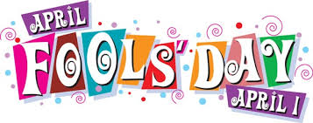
За околу една седмица ќе биде Први Април – Денот на шегата, исто како и кај нас овој ден се одбележува и во земјите во кои се говори англискиот јазик
На англиски јазик овој ден се нарекува
APRIL FOOL’S DAY
Она што треба да го знаеме за овој ден е дека тој не се прославува како празник, но му се дава посебно значење, а особено од страна на дечињата бидејќи на овој ден тие можат да се пошегуваат со своите другарчиња но и да се маскираат по своја желба

Slide 3
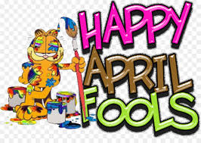
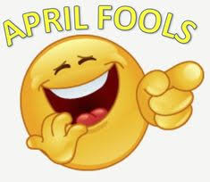
За да можеме и ние да го одбележиме овој ден на часовите по англиски јазик во текот на оваа седмица можеме да си изработиме маски од хартија
Секој од вас може да си нацрта маска по своја желба на лист хартија, да ја обои маската исто така по своја желба со дрвени боички, фломастери или да ја украси со самолеплива хартија.
Откако ќе ја обоиш маската исечи ја
Во оваа презентација може да видиш неколку примери како тоа би можело да изгледа

Slide 4
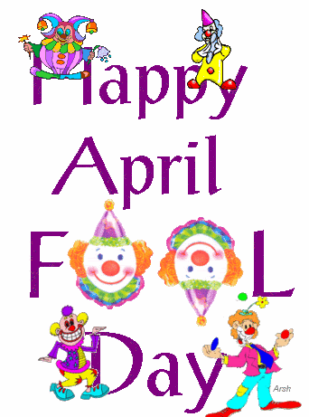
Monkey Mask

Slide 5
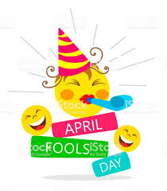
Parrot Mask

Slide 6
Pirate Mask

Slide 7
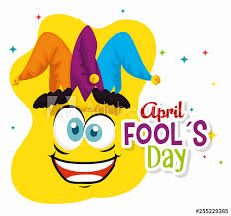
Snake Mask

